Slide 1
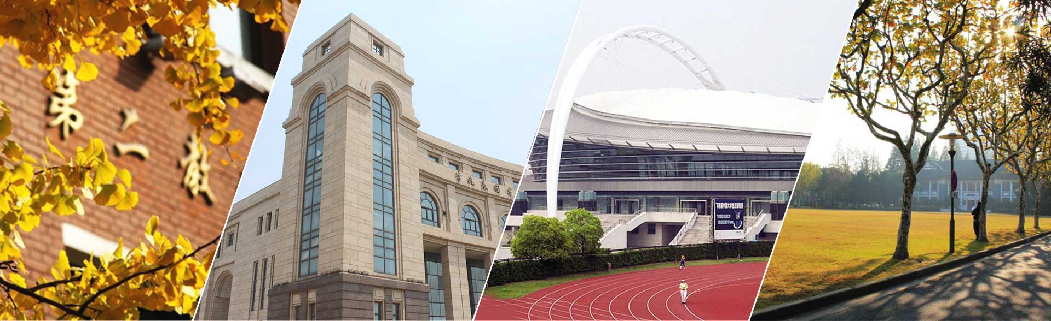

PART 01
日本企业出海的经验

Slide 2

日本企业出海背景与动因
背景
二战后日本经济经历恢复—繁荣—泡沫—停滞的周期。
20世纪90年代泡沫破裂后，国内长期增长乏力、市场饱和、通缩严重。
全球化与自由贸易快速推进，区域经济合作（EPA、FTA、RCEP等）为企业出海创造良好制度条件。
美日贸易摩擦、日元升值促使产业链外移。
01
02
03
04
市场
需求驱动
生产
成本驱动
创新
技术驱动
制度
政策推动
博学而笃志 切问而近思
JUNE 18th

Slide 3
日企出海阶段演变
具体演变阶段
阶段 | 时间 | 特征
初探期 | 1950s–1970s | 战后“贸易立国”，部分企业海外建厂
投资期 | 1970s–1980s | 日元升值、石油危机，制造业大规模外移
全球化期 | 1980s–2000s | 生产+研发+销售全链条本地化
结构转型期 | 2010s–今 | 出海多元化，服务业与中小企业成主力
博学而笃志 切问而近思
JUNE 18th

Slide 4
日本出海企业特征
主力军变化：
从大型制造企业 → 中小企业。
行业转型：
从制造业 → 服务业（金融、零售、信息、住宿）。
布局方向：
东亚、东南亚：中国、越南、泰国等彼时低成本国家。
欧美：规避壁垒与获取高端技术市场。
战略模式：
“全球生产 + 全球销售”；“地产地消”模式兴起。
博学而笃志 切问而近思
JUNE 18th

Slide 5
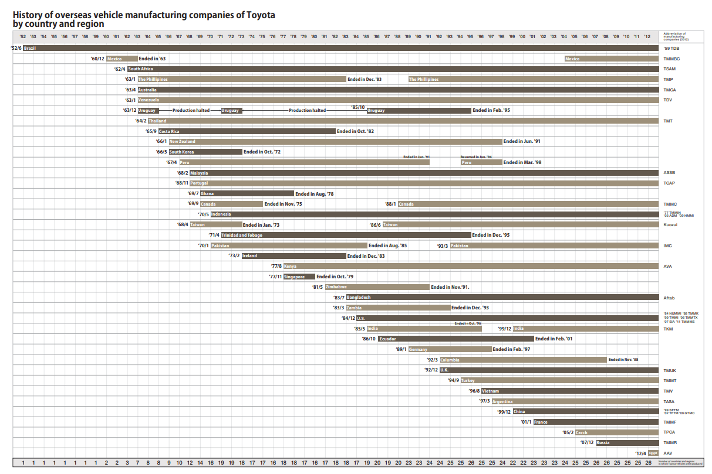
制造业外迁型 —— 成本导向的“雁行模式”
丰田汽车（Toyota Motor Corporation）
模式特点：
以制造环节“走出去”为主，核心零部件和技术保留在本土；
通过在东南亚、中国、墨西哥等地建厂降低生产成本；
带动零部件供应链共同出海，形成“日式产业集群”。
背景过程：
战后日本经济复苏，国内资源和劳动力有限，需要出口降本
1985年《广场协议》后，日元升值使出口成本居高不下
图1：丰田汽车出海历史
https://www.toyota-global.com/company/history_of_toyota/75years/data/automotive_business/production/production/overseas/advancement/index.html

Slide 6
成效与经验
实现产业链生产环节全球分布、分散风险；保持核心技术优势与品牌形象 启示：中国制造企业可借鉴其“核心留本土—生产走海外—品牌控全球”的结构。
如今，丰田汽车的本土生产量维持在总生产量的30%左右，具体数据如下表。
产量统计(辆) | 2020 | 2021 | 2022 | 2023 | 2025
日本生产 | 341,5864 | 287,7962 | 265,6009 | 337,0752 | 312,7951
占比 | 37.7% | 33.5% | 29.4% | 33.6% | 32.9%
海外生产 | 563,7653 | 570,6023 | 637,0704 | 666,2419 | 639,3525
占比 | 62.3% | 66.5% | 70.6% | 66.4% | 67.1%
表1：丰田汽车2020-2025产量统计
图2：丰田汽车2020-2025产量统计
https://www.marklines.com/en/statistics/product/jp_pro2023

Slide 7
本地化深耕型 —— 市场导向的“在地融合”
松下电器（Panasonic）
模式特点：
从“出口导向”转为“本地化运营”；
强调“地产地消”（local production for local consumption）；
在海外建立研发、销售与售后网络，实现全链条布局。
历史背景：
20世纪90年代后期，松下在中国、东南亚、美洲全面实施本地化战略。
特别强调：
品牌驱动型企业常选择本地化深耕型；低附加值和规模经济企业常选择雁行模式

Slide 8
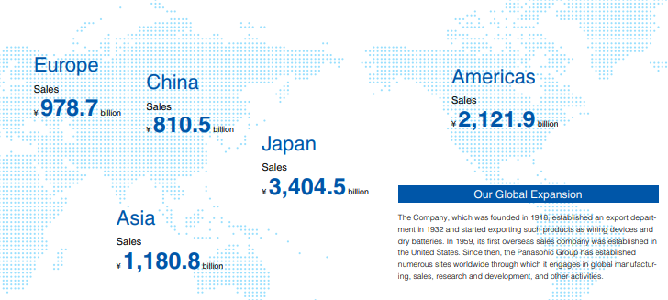
成效与经验：
形成“第二增长曲线”，抵御本土市场疲软；加深品牌与当地消费者情感连接 启示：中国企业出海不能仅追求出口额增长，而要建立“海外本地市场的根系”。
2024财年，松下电器销售额分布如下图：
共84964亿日元
其中60%均为海外销售，可见营收重心全球化
松下电器的本土化措施
本地化研发：如印度设立的India Inonovation Center，联合做研发
本地化渠道：收购当地标的公司取得渠道覆盖，如收购印度Anchor公司
本地化体验：在东南亚多地设立展厅和体验中心
本地化售后：建立本地化售后、服务与经销网络。公司年报显示海外员工比例超过60%
本地化营销：与local KOL合作，如MEA区域的Influencer Affiliate Program
图3：松下电器2024财年销售额分布
表2：松下电器本土化措施
https://holdings.panasonic/global/corporate/investors/pdf/annual/2024/sec1_e.pdf

Slide 9
服务业全球化型 —— 由制造延伸至服务
三菱UFJ金融集团（MUFG）
模式特点：
从服务日本跨国客户出发，逐步实现海外独立运营；
以金融服务为纽带，伴随制造业和跨国企业出海而出海。
历史背景：
1990年代日本金融自由化后，大型银行推动国际业务扩展；
面向东南亚、欧美市场提供融资、投资与企业服务。
多年连续收购多家商业银行股份，如持股摩根斯坦利约25%
至2022年，MUFG集团总资产位居全球金融集团第五位

Slide 10
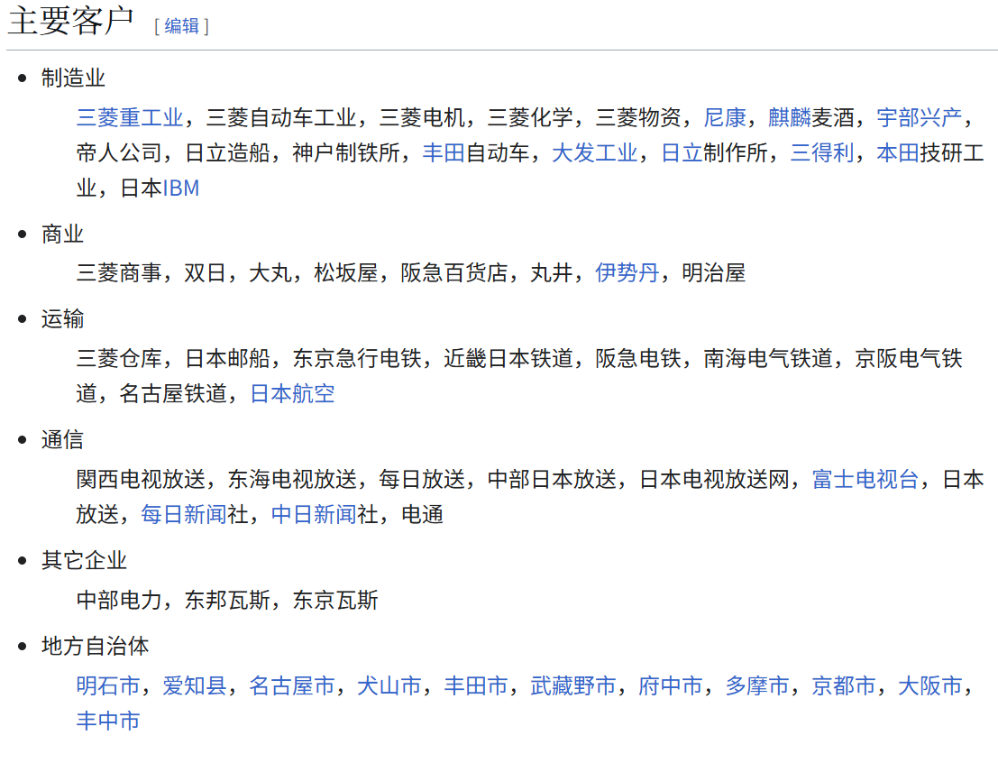
成效与经验
成为亚洲资产规模最大的银行集团，利用日本企业在海外布局的网络形成金融支持体系 启示：中国的银行、证券、保险等可借鉴“服务随产业走”的协同出海路径。
维基百科上统计了MUFG的主要客户，多为制造业日企👉
观察近几年MUFG资产规模统计，可以发现海外资产稳定占比17%-20%左右，证明其稳定海外业务规模👇
资产规模 (万亿日元) | 2022 | 2023 | 2024 | 2025
海外资产 | 70.5 | 70.4 | 78.2 | 77.3
总资产 | 386.8 | 403.7 | 397.8 | 405.9
占比 | 18.2% | 17.4% | 19.7% | 19.0%
表3：MUFG2022-2025资产规模分布
图4：MUFG主要客户统计
https://www.mufg.jp/dam/ir/presentation/2021/pdf/databook2203.pdf

Slide 11
中小企业链式出海型 —— 跟随主导企业的“协作模式”
电装株式会社（Denso）与其供应链集群
模式特点：
上游核心企业带动中小零部件厂商集体出海；
形成“企业生态圈”——主机厂（如丰田）与其配套商共同在海外设厂；
利用“抱团”模式共享资源、分摊风险。
历史背景：
1980–90年代，日本汽车产业链整体向东南亚迁移；
Denso等企业在泰国、马来西亚形成零部件产业带。

Slide 12
成效与经验：
降低单个企业的市场进入风险，构建紧密供应链生态，增强海外竞争力； 启示：中国中小企业可通过产业集群、龙头带动实现“抱团出海”。
下表是Denso的营收统计
尽管海外应收占比约1/3，但仍然可以观察到其总营收的逐年快速增长
营业收入 | 2021 | 2022 | 2023 | 2024 | 2025
日本 | 3177.0 | 3151.1 | 4703.8 | 4166.4 | 4216.4
海外 | 1759.7 | 2000.4 | 2695.5 | 2978.3 | 2945.4
总营收 | 4936.7 | 5515.5 | 6401.3 | 7144.7 | 7161.8
表4：DENSO2021-2025营收统计
DENSO 在对客户的收入构成中长期显示对Toyota的高度依赖（公司信息披露Toyota-group 对 DENSO 营收占比在 50% 附近）。这说明 DENSO 的客户与 Toyota 紧密绑定，其海外业务经常与 Toyota 的海外生产/销售节点重合。
近年DENSO与Toyota成立了电子元件联合研发结构
官网信息也表明Denso“在北美、欧洲、亚洲、中国、日本等六大区构建以靠近客户为原则的生产结构
https://www.denso.com/global/en/-/media/global/about-us/investors/annual-report/2023/annual-report-doc-2023-en-07.pdf

Slide 13
战略并购型 —— 技术与品牌的国际收购
软银集团（SoftBank Group）
模式特点：
以资本为核心，通过收购和投资掌握全球高科技资产；
投资对象涵盖电信、AI、芯片、机器人等领域（如收购ARM、投资阿里巴巴）。
历史背景：
21世纪以来，日本经济增长缓慢，国内创新受限，软银以投资全球创新企业为战略出路。
软银集团通过其 “SoftBank Vision Fund” 系列基金进行科技投资，其投资组合涵盖大量全球高科技初创or成长型公司

Slide 14
成效与经验：
形成“资本驱动型国际化”模式，成功获得技术与品牌溢价； 启示：中国龙头企业（尤其是数字与高科技领域）可利用资本全球化实现“弯道超车”。
年份 | 投资/收购标的 | 国家/地区 | 行业领域 | 投资/收购金额 | 投资方式 | 主要来源
2015 | Coupang | 韩国 | 电商 | 10 亿 | 直接投资 | Reuters, SoftBank 公告
2016 | ARM Holdings | 英国 | 半导体/IP 设计 | 320 亿 | 全资收购 | SoftBank 年报, FT
2017–2019 | WeWork | 美国 | 共享办公 | 约 104 亿 | 多轮投资与控股 | Bloomberg, Reuters
2018 | Uber | 美国 | 出行平台 | 约 77 亿（持股估值） | 股权收购 | Bloomberg
2018–2020 | DoorDash | 美国 | 外卖/平台经济 | 2.8 亿首投，后多轮追加 | 基金投资 | CNBC, Vision Fund 披露
2018–2021 | Coupang（追加） | 韩国 | 电商 | 20 亿追加 | Vision Fund 投资 | Nikkei
2016–2020 | Didi Chuxing | 中国 | 出行/自动驾驶 | 约 50 亿 | 多轮投资 | Reuters
2018–2019 | Grab | 东南亚 | 出行/超级 App | 14.6 亿 | Vision Fund 投资 | Nikkei, Reuters
2018 | GM Cruise | 美国 | 自动驾驶 | 22.5 亿 | 战略投资 | Bloomberg
2018–2020 | OYO | 印度 | 酒店平台 | 数亿美元 | 多轮投资 | Reuters
2017–2023 | Databricks、Graphcore、Nuro | 多国 | 高科技/AI | 累计逾百亿 | Vision Fund 系列投资 | SoftBank Vision Fund 年报
2025 | Ampere Computing | 美国 | 数据中心/半导体 | 65 亿 | 全资收购 | SoftBank 公告, Bloomberg
· 截至2025.6.30，软银披露资产净值约为32.4万亿日元
· 截至2024财年，软银总资产约46.72万亿日元
右图是软银对海外高新科技企业的收购/投资表👉
表5：软银集团收购/投资表
https://group.softbank/media/Project/sbg/sbg/pdf/ir/financials/annual_reports/annual-report_fy2025_en.pdf

Slide 15
德国“隐形冠军”经验
模式概述：
德国中小型制造企业长期深耕细分市场，通过持续创新、专注核心技术成为行业“隐形冠军”。
这些企业普遍规模不大，但在全球市场拥有极高份额，如海德汉（Heidenhain，精密测量设备）、赫伯罗特（Hapag-Lloyd，航运）等。
关键经验：
长期主义与技术专精：持续投入研发，掌握独门技术，不盲目扩张。
本地化+全球网络：在海外建立技术服务中心和销售子公司，而非简单建厂。
职业教育与产业协同：德国完善的“双元制”体系保障企业拥有稳定的技能型人才供给。
对中国企业启示：
出海不仅是市场或成本行为，更要以技术和产品壁垒为核心； 打造“专精特新”的全球化中小企业，而非追求规模扩张。

Slide 16
成果和经验
Hapag-Lloyd 赫伯罗特出海成效
Heidenhain海德汉特出海成效
· 公司公报披露：“397 offices in 139 countries” 和 “113 liner services worldwide … more than 600 ports on all the continents”. (https://www.marketscreener.com/quote/stock/HAPAG-LLOYD-AG-24857717/news/Hapag-Lloyd-publishes-2024-annual-report-and-announces-outlook-for-current-financial-year-49382082/)
· 2024财年，集团营收约191.12亿欧元
(https://www.hapag-lloyd.com/en/company/press/releases/2025/03/hapag-lloyd-publishes-2024-annual-report-and-announces-outlook-f.html）
· 公司官网披露，全球设有约 “30 sales and service subsidiaries” + “~40 distributors” (https://www.heidenhain.co.jp/%E4%BC%81%E6%A5%AD%E6%83%85%E5%A0%B1/%E4%BC%9A%E7%A4%BE%E7%B4%B9%E4%BB%8B)
· 2023集团营业额约13亿欧元；管理层访谈披露：海外销售占比超过50% (https://www.weltmarktfuehrerindex.de/profil/dr-johannes-heidenhain)

